Slide 1
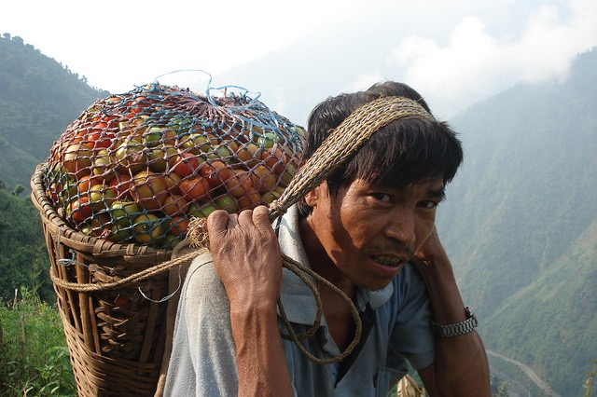
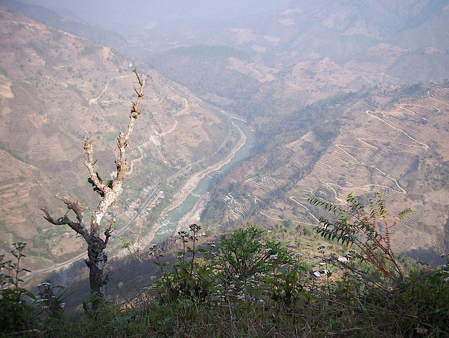
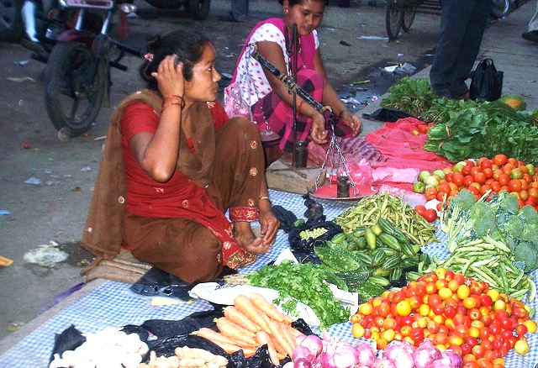
Her i gludo tomatos i lawr ochr mynydd heb iddyn nhw droi’n slwtsh!

Slide 2
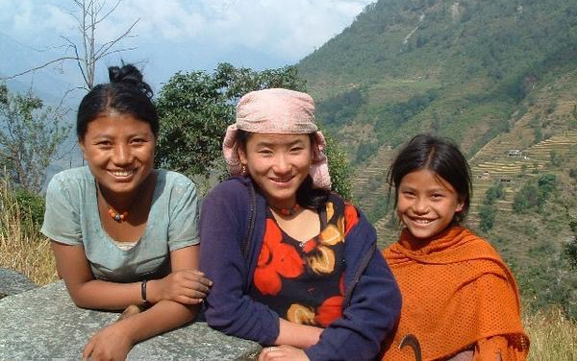
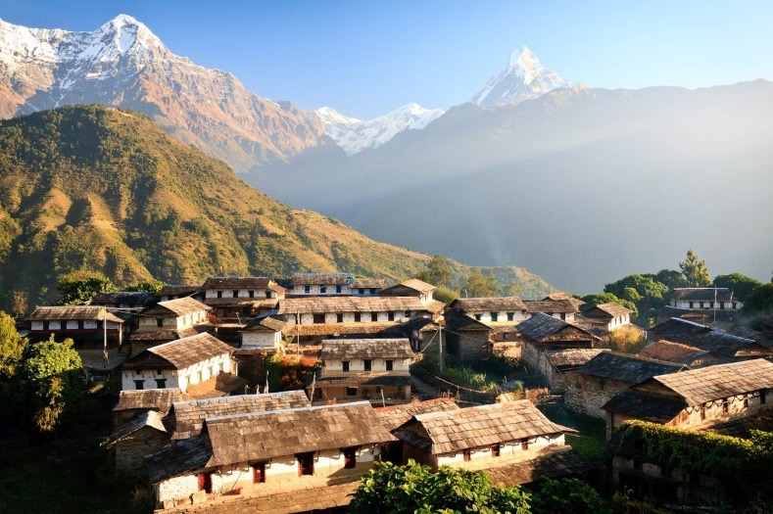
Nepal
Notes:
This challenge is set in Nepal : What do you know about the country and its people so far?
Set a short research task to find out some key facts about the country and people of Nepal.

Slide 3
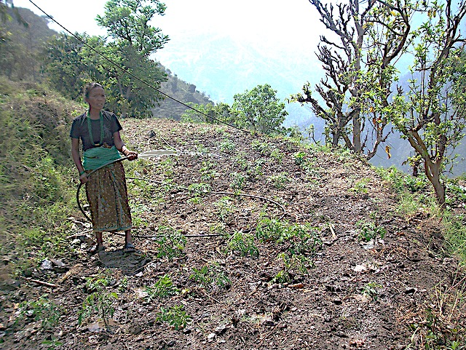
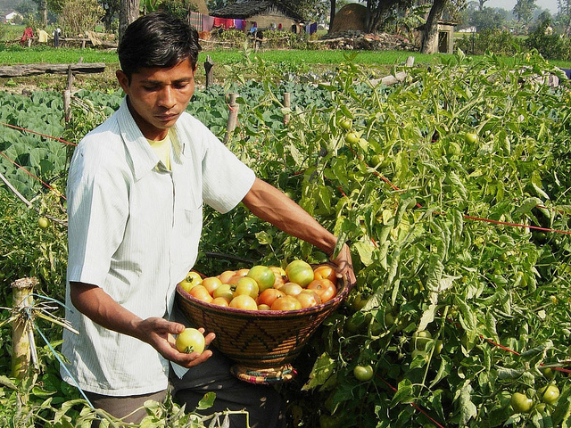
Ffermio yn y mynyddoedd
Mae llawer o deuluoedd sydd yn byw mewn ardaloedd ffrwythlon ym mynyddoedd Nepal yn tyfu amrywiaeth o gnydau i fwydo’u teuluoedd ac i’w gwerthu mewn marchnadoedd lleol.
Edrychwch ar y lluniau:
Beth welwch chi?
Pa fath o heriau all wynebu ffermwyr sydd yn tyfu cnydau ar lethrau mynyddoedd yn Nepal?
Notes:
Starter activity: Give each small group of 2-4 students a set of four pictures that you’ve downloaded from Flickr on the main Squashed Tomato Challenge page and ask them to consider:
What do they see in the photos and what might be some of the challenges for people living here.
What might be some of the challenges for farmers who grow crops on the mountainside in Nepal?

Slide 4
Problem i ffermwyr…
Mae llawer o ffermwyr yn Nepal yn tyfu cnydau ar lethrau’r mynyddoedd lle mae’r tir yn ffrwythlon.
Fodd bynnag, mae’r marchnadoedd lle gall ffermwyr gael pris da am eu cynnyrch (gan gynnwys tomatos) ar waelod y mynydd ac ochr draw i’r afon.
Mae’n aml yn daith anodd o dair awr o gerdded i lawr llwybrau serth a pheryglus ac mae’r cynnyrch yn aml yn cael
ei wasgu.

Slide 5
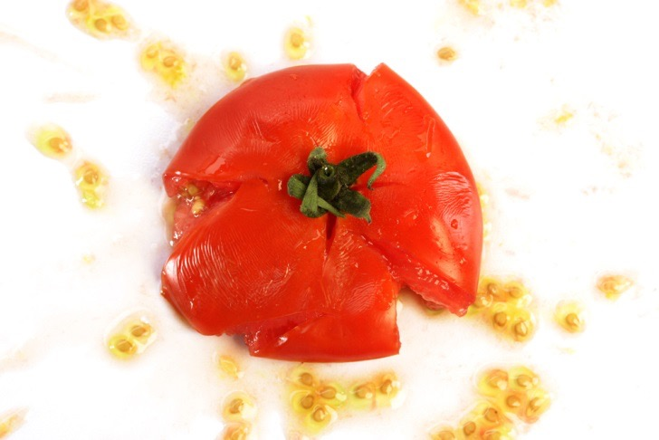
Yr her i chi…
Ffeindio ffordd i helpu ffermwyr Nepal gludo
eu tomatos i lawr y mynydd i’r farchnad.
Dylunio, adeiladu a phrofi model o system
sydd yn gallu symud tomatos mewn ffordd
sydd ddim yn mynd i’w troi nhw’n slwtsh!
Rhai rheolau
Mae’n rhaid i’r tomatos gael eu cludo o leiaf un metr, heb gyffwrdd y llawr.
Does dim hawl cyffwrdd â’r tomatos tra maen nhw’n symud nag eu taflu neu gwneud iddyn nhw ‘hedfan’ mewn unrhyw ffordd. Mae’n rhaid eu symud nhw o dan reolaeth.
Notes:
As the teacher, you might decide to add a competitive element by seeing which group can transport the most tomatoes in a given time.

Slide 6
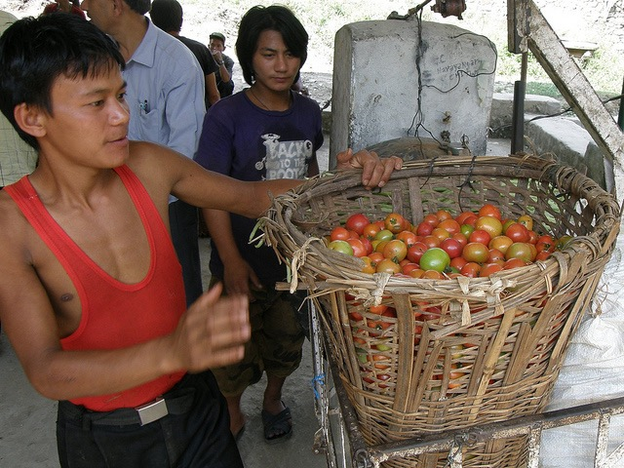
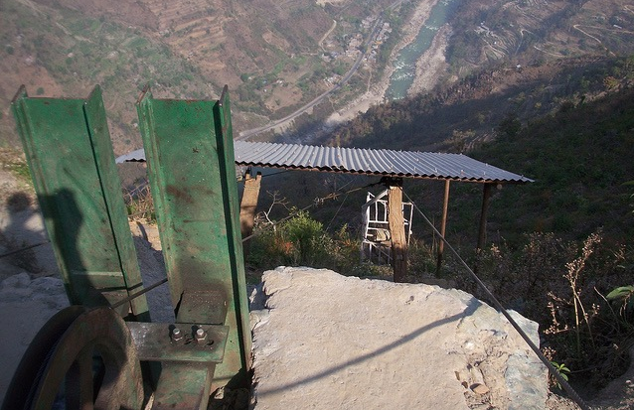
Yn Nepal…
Nawr eich bod wedi ceisio symud tomatos eich hunain, hoffem ddangos i chi sut mae Practical Action wedi gweithio gyda ffermwyr yn Nepal i ddatblygu systemau lein raff awyr i helpu ffermwyr i gludo eu cynnyrch i’r farchnad.

Slide 7
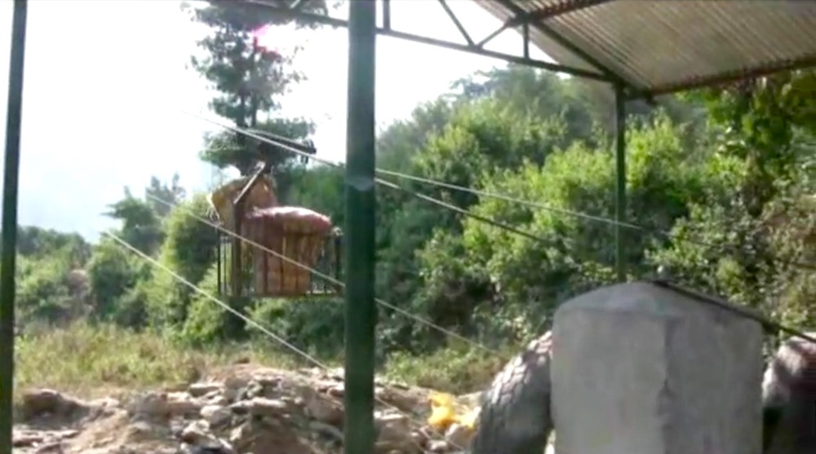
Fideo
Sut mae system lein raff awyr yn gweithio.
https://www.youtube.com/watch?v=YAtIBXvnWFo#t=66
Notes:
You might want to have a discussion with your students the difference this simple technology can make to peoples lives.
For students who would like more technical detail of the aerial ropeway, you’ll find a Technical brief (in the download tab) to support the project here at http://practicalaction.org/squashed-tomato-challenge-5.

Slide 8
Diolch am gymryd rhan yn
Am fwy o heriau ewch i:
practicalaction.org/stem

